Slide 1
【吳柏韋。蘇意媃。黃子蓉。陳妤涵】。聯合出品
日「蹟」月累
花崗國中周邊日治時期建築探究
指導老師：黃淑卿老師、郭妍君老師

Slide 2
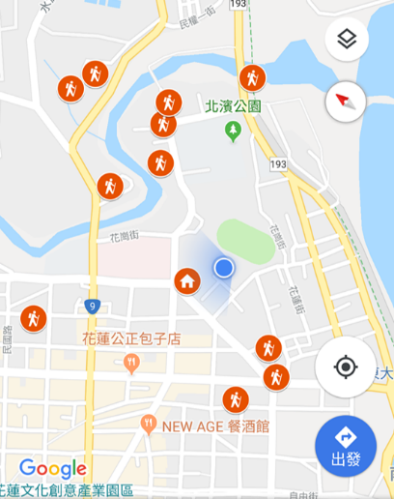
研究動機
花崗國中歷史悠久
日治時的朝日通
周邊日治建築多
松園別館
花蓮港放送局
曙光橋
菁華林苑
花蓮高等女學校長宿舍
縣定古蹟檢察長宿舍
將軍府
花蓮港小學校圍墻殘蹟
秋朝咖啡館
黑金通餐廳
花蓮鐵道文化園區
花蓮火車站加水塔
鐵路局管理處長宿舍
明禮路日式宿舍

Slide 3
研究方法
--------------------------------------------->
蒐集文獻
問卷調查
實地踏訪
多方訪問

Slide 4
參參考考
一、研究論文
1.花蓮日式宿舍群之數位開發研究。張哲銘。
2.花蓮縣歷史建築營運管理之評估研究-以美崙溪畔日式宿舍群為例。劉進成。
二、相關書籍
1.花蓮縣縣定古蹟檢察長宿舍調查研究計畫。閻亞寧。
2.日治時期台灣建築(1895~1945)。傅朝卿。
3. 花蓮舊鐵道文化園區——歷史建築舊工務段、警 務段修復工程工作報告書。姜家珍。
4.走街串巷/花蓮縣全國古蹟日導覽手冊。陳淑美。
三、花蓮縣文化局官網資料
四、各種網路資訊
1. 新聞報導
2.旅遊資訊王
3.部落客走訪文章
研究方法
----------------------------------------------->
蒐集文獻
實地踏訪
多方訪問
問卷調查

Slide 5
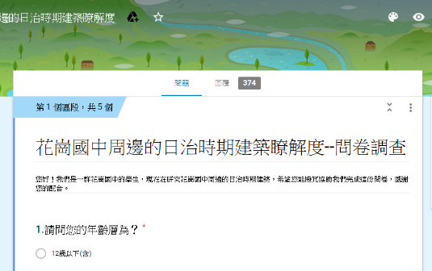
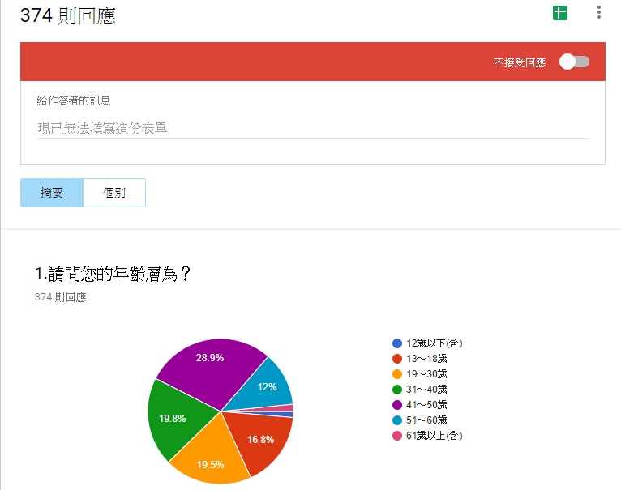
研究方法
----------------------------------------->
蒐集文獻
問卷調查
多方訪問
問卷調查
問卷主要問題：
1.您是否知道日治建築ΟΟ ？
2.您是否參觀走訪過ΟΟ？
3.您會參觀走訪的原因是？
4.您未曾參觀的原因是？

Slide 6
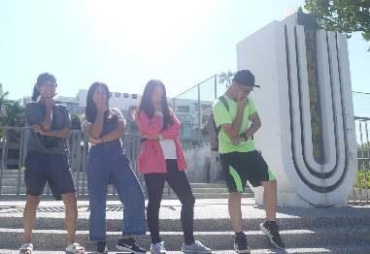
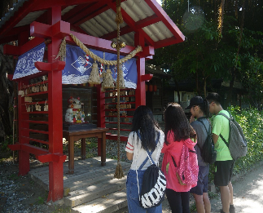
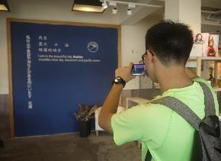
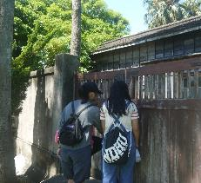
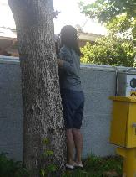
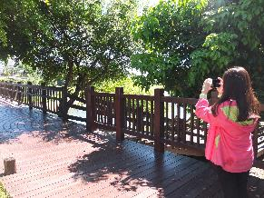
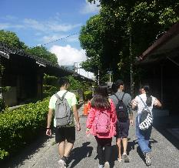
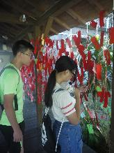
研究方法
蒐集文獻
實地踏訪
實地踏訪
多方訪問

Slide 7
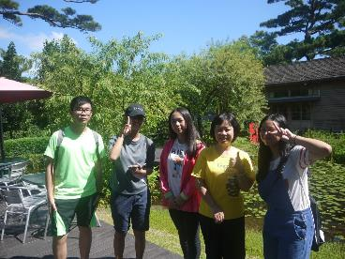
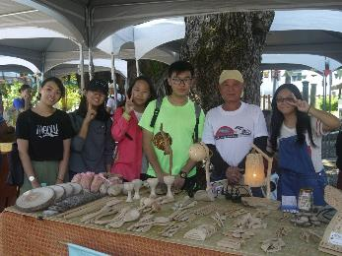
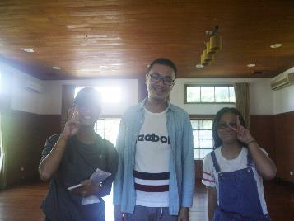
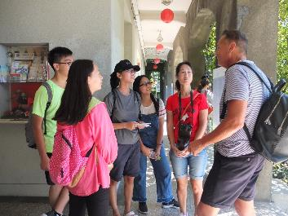
研究方法
蒐集文獻
實地踏訪
實地踏訪
多方訪問

Slide 8
研究目的
--------------------------------------->
了解花崗國中周邊的日治時期建築
實地探查來思考古蹟如何再利用
喚醒人們對日治時期建築的認識與重視
傳承在地特色文化，關懷花蓮鄉土人文

Slide 9
1
北濱區三大日治建築
陳妤涵

Slide 10
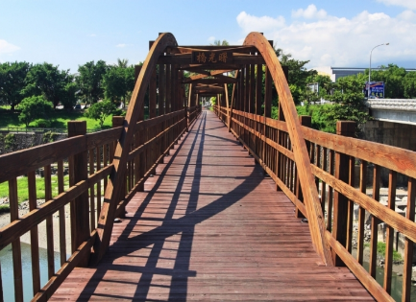
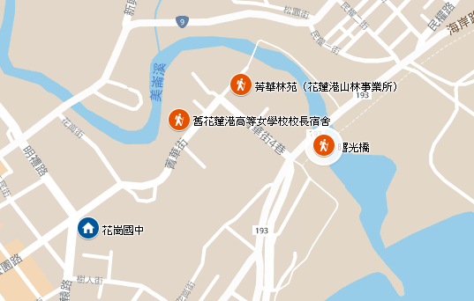
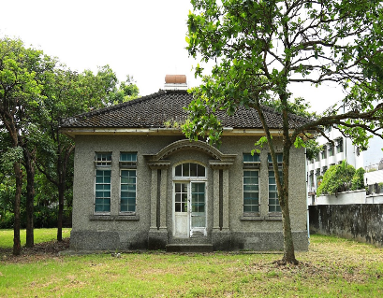
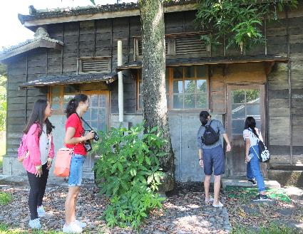
北濱區三大日治建築
--------------------------------------------------------------------->
曙光橋
菁華林苑
花蓮高等女學校
校長宿舍

Slide 11
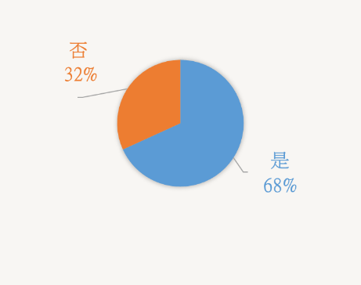
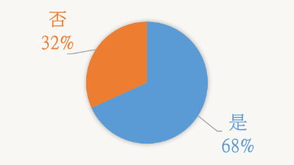
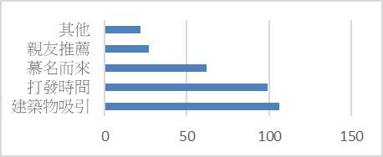
北濱區三大日治建築-問卷調查
1.您是否知道北濱區三大日治建築 ？ 2.您是否參觀走訪過呢？（任一處）
3.您會參觀走訪的原因是？
曙光橋知名度最高！
∵地點便利、日出海景、單車行經

Slide 12
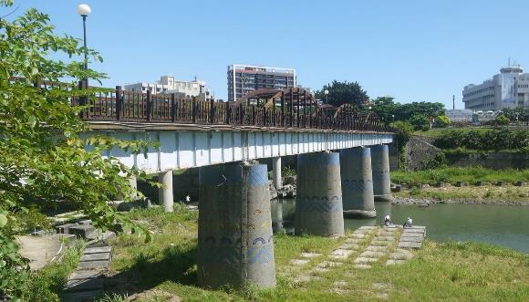
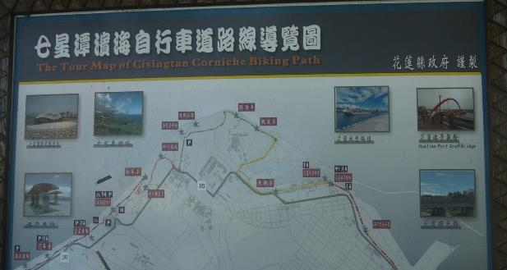
曙光橋
-------------------------------------->
由來：站在橋上迎接太平洋第一道曙光。
歷史：
火車鐵道橋
米崙溪橋
濱海鐵馬道
景觀橋

Slide 13
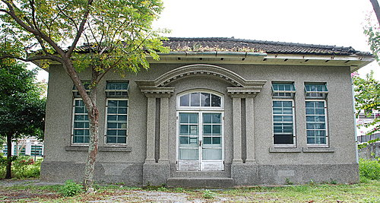
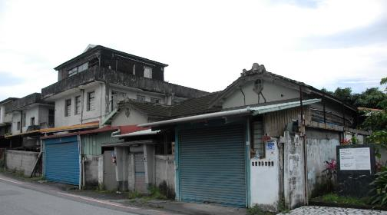
菁華林苑
昭和時為：
殖產局營林所東部出張所→ 花蓮港山林事業所辦公廳
建築特色：
  1.和洋混合風格，左右對稱、外觀簡潔。
  2.窗戶鑲透明玻璃，大門飾古典式拱弧與裝飾立柱。
  3.具有公共建築的象徵意義。
林務局
職員宿舍群

Slide 14
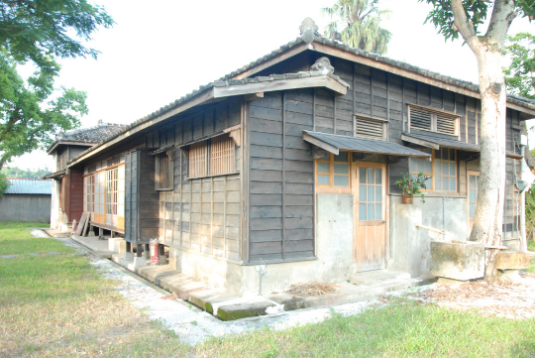
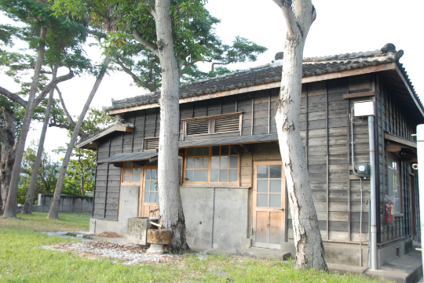
舊花蓮港高等女學校校長宿舍
歷史文化：
即現今花蓮女中創校於昭和2年(1927)，校長宿舍建於昭和4年，
屬高等官舍，相當於現今鄉鎮市長公館，可見其地位崇高，
現規劃為花蓮女中校史館，作活動場地使用。

Slide 15
2
松園別館、檢察長宿舍
黃子蓉

Slide 16
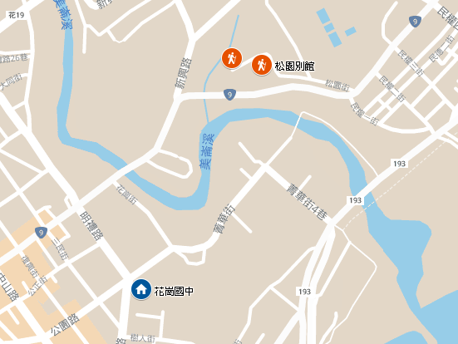
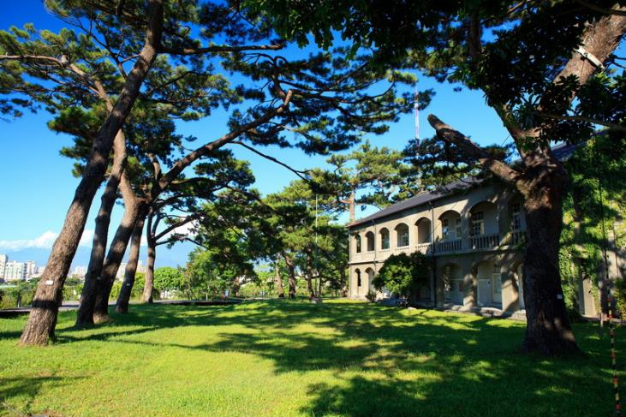
松園別館
------------------------------------>
花蓮港放送局
松園別館
花崗國中

Slide 17
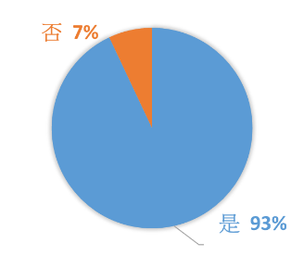
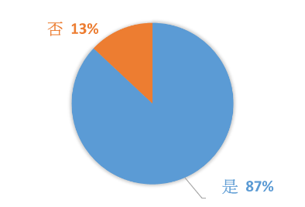
松園別館、花蓮港放送局了解度調查
知名度最高，參觀人數最多
日式建築具獨特魅力
舉辦活動能提升古蹟知名度
1.是否聽說過松園別館？
2.是否參觀走訪過松園別館？

Slide 18
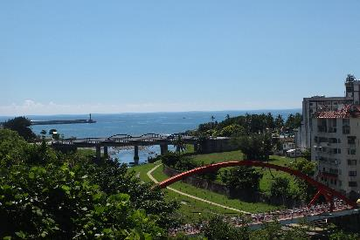
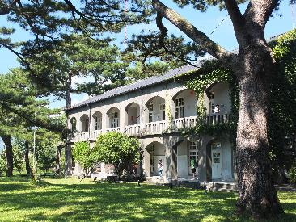
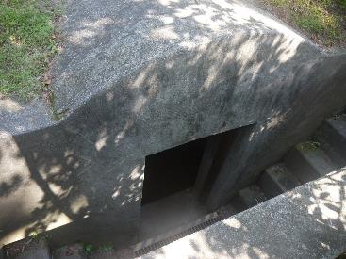
松園別館
歷史： 前身「日本海軍兵事部辦公室」
舊名「花蓮港陸軍兵事部」
地理位置優越，屬於軍事重地。
建築：折衷式二層洋樓，沒有華麗裝飾，更注重功能與實用價值。
活動：防空洞體驗、各類藝文活動（例：太平洋詩歌節）

Slide 19
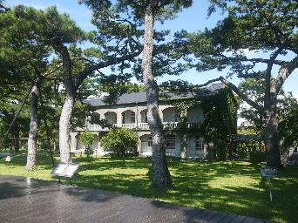
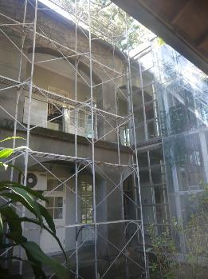
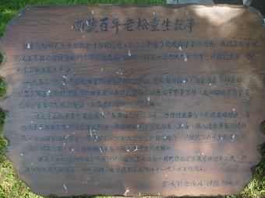
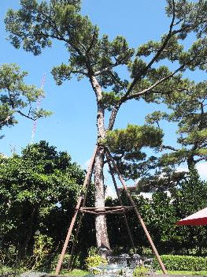
松園之琉球松
來源：為在台灣發展林業，採毬果到台灣試種。
特性：抗鹽、耐風、定砂，適宜海岸種植。
維護：對古蹟及古松維護極其用心，使壽命延長，
現樹齡均超過百歲。

Slide 20
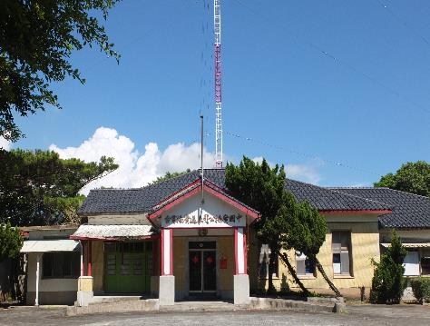
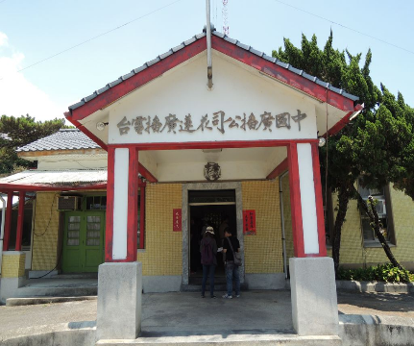
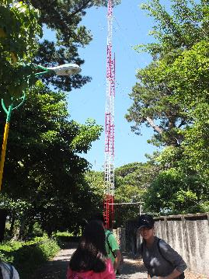
中廣花蓮電台（原台灣花蓮港放送局）
位於松園別館後方，屬地方轉播局。
建於日據末期，磚木混合一層樓建築，有70餘年歷史，係花東地區廣播歷史發展重要實體物件，具歷史文化價值。

Slide 21
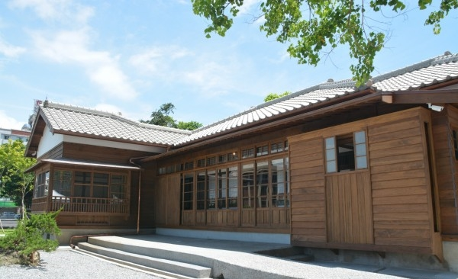
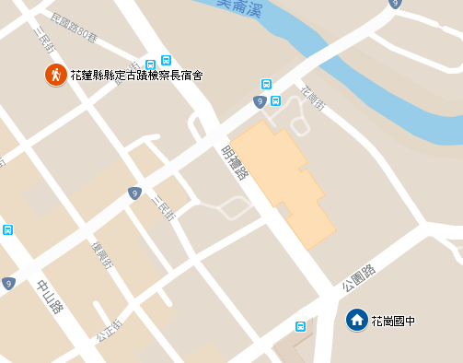

縣定古蹟檢察長宿舍
----------------------------------------->
檢察長宿舍
花崗國中
花蓮市三民街23號

Slide 22
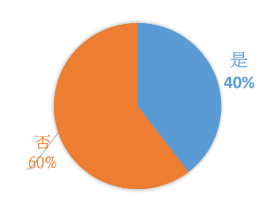
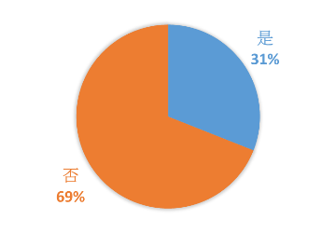
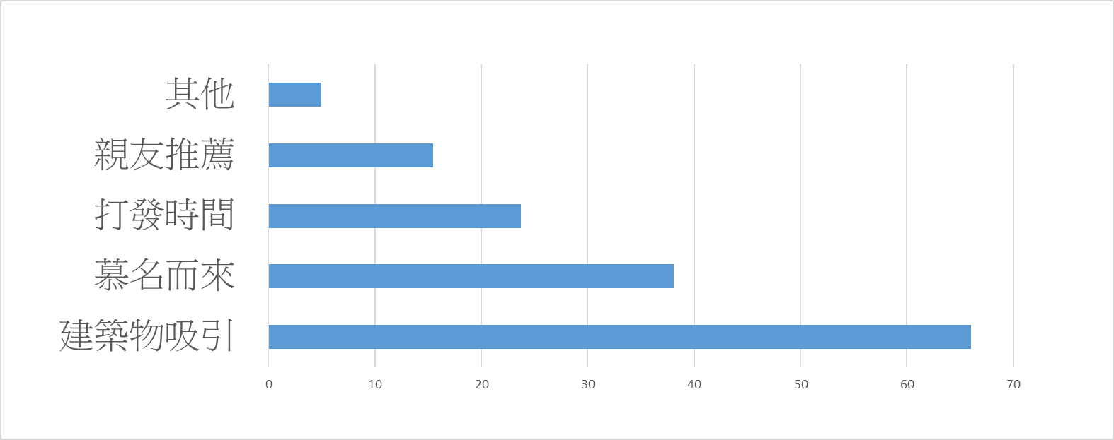
縣定古蹟檢察長宿舍了解度調查
1.是否聽說過古蹟檢察長宿舍？ 2.是否參觀走訪過呢？
3.請問您會參觀走訪的原因是？
因現正修復中，未開放參觀，而致知名度不高。期待未來重見風華。

Slide 23
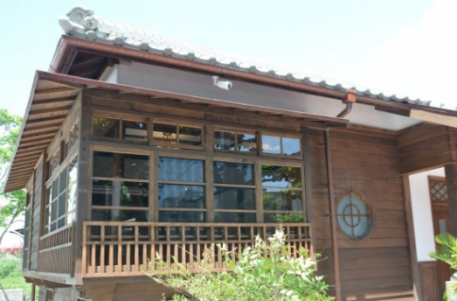
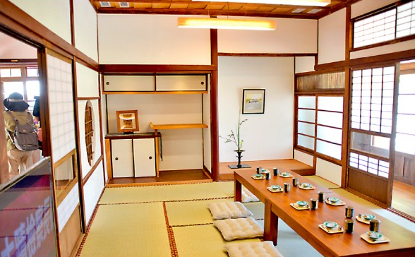
縣定古蹟檢察長宿舍
歷史：1936年建立「臺北地方法院花蓮港支部暨檢察局」
建築：和洋折衷風格雙併式，外觀為日式木構建築，但入口 門廊受西式裝飾主義影響：兩根門柱分別雕刻著幾何圖樣、門廊右側的牛眼窗裝飾及進門後左側西洋式交誼廳的天花板等，具有工藝價值，出自日本人「吉村佐平」之手。

Slide 24
4
黑金通餐廳、鐵道文化園區等
吳柏韋

Slide 25
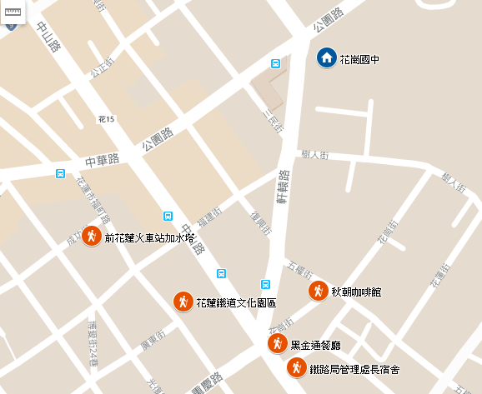
花崗國中西南方周邊日治建築
花崗國中

Slide 26


花蓮港小學校圍牆殘蹟
花崗國中前身為日治時期「花蓮港小學校」，學校校舍因颱風及地震侵襲而改建，不過位於軒轅路旁的花崗國中圍牆，仍可見日本時代及戰後初期所建磚造水泥石砌擋土牆。

Slide 27



秋朝咖啡館
前身：日治時期「羽鳥重郎醫生」開辦的兒童醫院。
老闆娘維持原有樣貌及格局，改建修繕成今日的秋朝咖啡館。
檜木香
書卷香
咖啡香
日治時期風貌 → 未修繕前破敗景象 → 現今文藝氣息濃

Slide 28




黑金通餐廳
位於中山路48號，是日據時最繁華的街道--黑金通，
是很多老花蓮人共同的記憶與地標。
百年經歷：日據時賀田組花蓮辦公室→朝日組花蓮辦公室→更生報辦公室→中華航空公司(最早的水泥洋房)→七海報關行→安隆運輸公司→朱貝園咖啡廳(第一家咖啡店) →阿之寶手創館→黑金通餐廳

Slide 29



花蓮鐵道文化園區
前身：鐵道部花蓮港出張所
價值：被譽為全台僅存最完整的窄軌鐵路基地遺址。
用途：原本是提供日本工程師來台出差住宿的地方。
現況：目前開放一館、二館，一館為原鐵道部出張所，二館是1946興建的木造建築，分為負責鐵路保養治安的工務段與警務段兩單位，內有兩間圍著鋼條的房間，是當時刑事案件關閉處。

Slide 30



花蓮鐵道文化園區與好事集
花蓮好事集的理事長-阿迪克：一方面是為了做生意，一方面是 為了活化歷史古蹟。
日式建築成為小市集的美好文化背景，定期舉辦的市集也為日式建築注入一股新的活力，兩者交互蓬勃發展。

Slide 31


花蓮火車站加水塔及儲水塔
位於：花蓮市福町路上，
歷史：民國71年隨著北迴鐵路的開通，原本的機關轉運等設備全數拆除，只有這座約近三層樓高的加水塔及儲水塔，幸運的被保存下來，而這座加水塔及儲水塔的保存，見證了蒸氣火車的交通史。

Slide 32


臺灣鐵路局管理處處長官邸
歷史：建於昭和5年（1930），位於花蓮市中山路北巷弄內
建築特色：前後庭園有不同風貌，官邸大門入口處植有龍柏；屋後有池塘、彎曲水道，而在入口處右側還有一座小型的防空洞，裡面可作為戰爭避難及指揮中心，相當罕見。
現況：現正修復中，尚未開放參觀。
修復前
←
修復中
→

Slide 33


明禮路日式宿舍
歷史：在1897年12月建立，原名「臺東國語傳習所奇萊分教場」，後更名「花蓮港公學校」，戰後更名「明禮國小」
位置：位於明禮國小對面，面積二百一十四坪。
建築風格：花蓮地區日式宿舍的類型特色-和洋折衷風格

Slide 34
5
美崙溪畔日式宿舍群（含將軍府）
蘇意媃

Slide 35




美崙溪畔日式宿舍群（含將軍府）
將軍府
花崗國中

Slide 36


美崙溪畔日式宿舍的歷史
建立於昭和11年(1936年) ，其歷史至今已有90餘年
當時將軍府是花蓮軍事指揮官中村大佐的故居，據說附近的居民並不知道中村大佐的身分，只知道有位官階很高的大將軍住在此地，便將此處稱為將軍府。台灣光復後日軍撤離，國軍接收土地及日治官社做為國軍眷村住宅使用。

Slide 37


美崙溪畔日式宿舍群（含將軍府）問卷調查
著名景點-將軍府高居知名度第二
原因：建築物吸引、慕名而來外，舉辦浴衣祭深獲喜愛
未走訪的其他原因：民眾表示宣傳不足，似曾聽聞卻不知確切地址，相關部門可就此擴大宣傳力度或改變宣傳方式。
1.請問您是否聽說過將軍府？
2.請問您是否參觀走訪過將軍府？

Slide 38


美崙溪畔日式宿舍的建築結構
在美崙溪中正橋畔上，有一整排的日式建築，以檜木搭建而成，整齊劃一的建築群形成了完整的小型住宅區。
單棟式
一間
將軍府
雙拼式
十四間
各階級軍官住所
2005年，花蓮市推動都更，多處日式宿舍拆建，好在當地居民及各界志工積極連署保存古蹟，經中央古蹟審查委員會通過才列入縣級古蹟。

Slide 39
研究結果
------------------------------------->
知名度：
松園別館>將軍府>鐵道園區>北濱區>檢察長宿舍
規劃日治文化一日遊：
歷史故事、建築欣賞、海岸風光、浴衣體驗(將軍府)、
黑金通美食、秋朝品咖啡、文創小農好事集(鐵道園區)
參觀原因：
建築物吸引、鄉民推薦、風景優美、歷史底蘊
古蹟再利用建議：
舉辦特色市集、藝文活動、推動文化觀光、增強宣傳力

Slide 40

研究結果
手繪日治文化一日遊路線圖
---------------------------------------->
朝日通防衛隊
深情推薦！

Slide 41
Thank you
朝日通防衛隊
感謝評審聆聽

Slide 42
古蹟活化具體建議
---------------------------------------->
積極致力古蹟修復工作
加強宣傳力度或改變宣傳方式（例:網路）
舉辦相關藝文活動，吸引民眾前來
古蹟文化與社區活動結合
推廣歷史文化深度觀光

Slide 43
未來行動/研究方向
---------------------------------------->
規劃朝日通日治文化觀光
擔任小導遊介紹日治建築與歷史
計劃多元社區活動

